Slide 1
Dodeljivanje vremena trajanja aktivnostima, procena vremena
Pripremio: Szentirmai Róbert
(sva prava zadržana)

Slide 2
Tačnost zadavanja vremena trajanja - razni slučajevi
Vreme trajanja aktivnosti nam je dobro poznata zato što iz dana u dan obavljamo slične delatnosti. Može da se desi da će stvarno vreme izvršavanja odstupiti od planiranog ali razlika neće biti značajna.
Ne možemo odrediti trajanje zadatka, samo znamo za koliko radnih dana bi ga obavio jedan čovek. Angažovanjem više resursa moći će da se završi ranije, sa manje resursa trajaće duže.
Uopšte ne znamo trajanje zadatka i nemamo nikakvu referencu u vezi toga. Da bi sastavili plan, dok ne tačnije ne upoznamo zadatak, privremeno zadajemo neku fiktivnu vrednost trajanja.
Vreme trajanja aktivnosti se ne može tačno odrediti samo se može zadati gornja i donja granica.

Slide 3
Pažnja!
Zadavanje trajanja zadatka se ne može zameniti sa zadavanjem početnog i krajnjeg datuma (kolone Start i Finish), bez obzira na to da će na ovaj način softver sam odrediti trajanje (popuniti kolonu Duration).
Reč je o tome da se na ovaj način na zadatak nameste ograničenja (Constraint) koja će sprečiti kretanje zadatka po terminskom planu!

Slide 4
Zadavanje relativno dobro poznatih trajanja zadataka
Jedinice mere:
Jedinica vremena provedena u radu |  |  |  | Prirodne ili kalendarske jedinice vremena
Skraćenica | Način pojavljivanja | Značenje |  | Skraćenica | Način pojavljivanja | Značenje
M | min | minut |  | em | emin | kalendarski minut
H | h | sat |  | eh | eh | kalendarski sat
D | dy | dan |  | ed | edy | kalendarski dan
W | w | nedelja |  | ew | ew | kalendarska nedelja

Slide 5
Način zadavanja aktivnosti kada je poznato trajanje u radnim danima ili radnim satima
Kao trajanje zadatka treba zadati količinu rada izraženu u preko broja radnih dana ili radnih sati.
Polje Task Type (tip zadatka) treba namestiti na Fixed Work (fiksna količina rada).
Odgovarajući resurs treba dodeliti u 100%-nom iznosu.
Po potrebi modifikujemo trajanje zadatka i količinu resursa dok se ne dobijaju prihvatljive vrednosti.

Slide 6
Zadavanje trajanja zadatka u slučaju velike neizvesnosti
Ako pri zadavanju aktivnosti ne znamo njeno trajanje i velika je nesigurnost, u polje Duration, iza jedinice mere koja stoji pored vrednosti, treba staviti znak pitanja, ili treba označiti opciju Estimated u Task Information prozoru.
Čak i da je trajanje samo jednog zadatka u projektu nesigurno, biće nesigurno i ukupno vreme izvršavanja projekta!
Do datuma startovanja projekta, po mogućstvu, treba eliminisati iz plana sva nesigurna vremena trajanja.

Slide 7

Trostruka procena vremena trajanja
Nesigurnost dobija granice.
U širem smislu spada u upravljanje rizikom.
Ove procene mogu da opravdavaju neke odluke.
Primenom odgovarajućih težinskih faktora se iz optimističke, najverovatnije i pesimističke procene izračuna planirano trajanje.
Mogu se pogledati konačni rezultati vremenskog raspoređivanja.

Slide 8
Pažnja!
Posle svake promene plana treba da kliknemo na ikonu Calculate PERT!

Slide 9
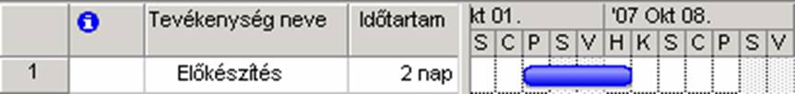
Vremena trajanja u terminskom planu
Razlika u radnim danima i kalendarskim danima.

Slide 10
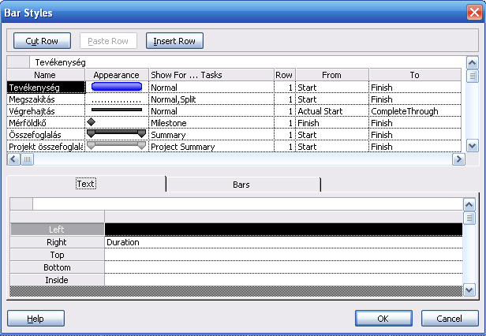
Navođenje trajanja u Gantt-ovom dijagramu
U meniju Format, u prozoru Bar Styles, na kartici Text, u odgovarajućem polju odaberemo Duration!

Slide 11
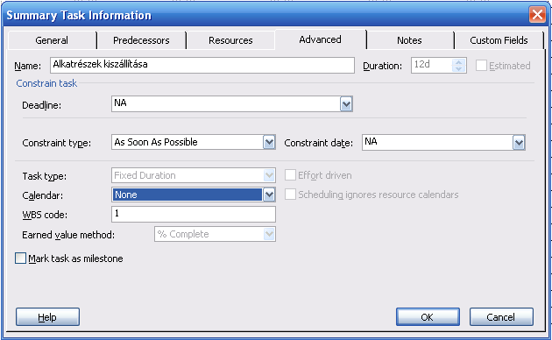
Izračunavanje vremena trajanjapomoću kalendara u slučaju sumarnih zadataka
Formiranje posebnog kalendara
Dodeljivanje posebnog kalendara zadatku

Slide 12
Ispisivanje kalendarskog vremena izvršavanja umesto radnih dana
Jedna varijanta:
  Definiše se novi kalendar u kome je svaki dan radni dan.
  U neki od posebnih polja trajanja se upiše:
    projdatediff(Start;Finish;"Tekuci")
    gde je Tekuci kalendar koji smo formirali tako što je svaki dan proglašen radnim danom.
Druga varijanta:
  U neki od posebnih numeričkih polja se upiše:
    IIf(Start=Finish;0;datevalue(Finish)-datevalue(Start)+1)

Slide 13

Zadatak
Otvorimo fajl Embernap.mpp!
Zadatak Összeszerelés se može obaviti za 320 radnih sati. Zadajmo tu vrednost!
Probajmo namestiti takvo trajanje zadatka da ne dođe do prekoračenja roka!

Slide 14
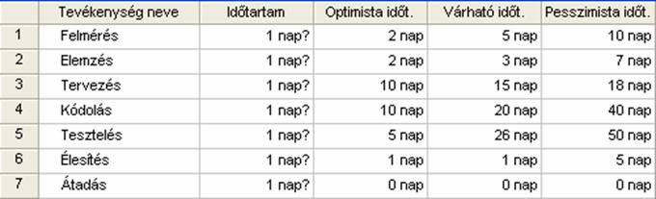
Zadatak
Otvorimo fajl Fejlesztes.mpp i upišimo sledeće podatke!
Sprovedimo PERT kalkulaciju i
pogledajmo rezultate!

Slide 15
Zadatak
Vidimo da je vreme izvršavanja predugačko u pesimističkom slučaju!
Promenimo vremenski raspored zadataka Kódolás i Tesztelés tako da se oni obavljaju paralelno ali da zadatak Tesztelés kasni za 5 dana u odnosu na Kódólás!

Slide 16
Zadatak
Otvorimo fajl Idozites.mpp!
Zadajmo vreme početka i kraja aktivnosti relativno u odnosu na datum početka projekta!
Olakšajmo očitavanje vremena korišćenjem pomoćne mreže i nameštanjem relativne vremenske skale!

